Slide 2
Konteksty Transformacji Energetycznej
Wykład 1
Obserwatorium Transformacji Energetycznej: Geneza i zakres działania
dr hab. Łukasz Lach, prof. AGH
27 luty 2025

Slide 3
Programowanie TE – trudności (1/2)
Wydarzenia ostatnich kilkunastu miesięcy dobitnie pokazały, że w obliczu niepewnej sytuacji polityczno-gospodarczej na świecie i rosnącego znaczenia procesów globali-zacyjnych, priorytetowego znaczenia nabiera posiadanie dostępu do uniwersalnego narzędzia wspierającego proces podejmowania decyzji w obszarze transformacji energetycznej (TE) w Polsce zarówno w krótkim i średnim horyzoncie czasowym.
Dostępne opracowania i analizy z obszaru TE w Polsce cechują się jedynie wycinkowym zakresem obejmowanych zagadnień i nieujednoliconą a także nie w pełni uzasadnioną metodologią badawczą.

Slide 4
Programowanie TE – trudności (2/2)
Zapotrzebowanie na szybki dostęp do rozwiązań analitycznych uwzględniających wielo-wymiarowość procesu TE, w tym monitoring i prognozowanie związanych z tym pro-cesem kluczowych aspektów (1) makro- i mikroekonomicznych, (2) społecznych, (3) technicznych oraz (4) efektów środowiskowych i klimatycznych, jest zgłaszane przez liczne podmioty administracji centralnej, szczególnie Ministerstwo Klimatu i Środowiska oraz Ministerstwo Rozwoju i Technologii.
Jednocześnie obecnie nie istnieje instytucja, która gwarantowałaby rzetelny wielowy-miarowy monitoring stanu obecnego TE w Polsce i umożliwiała prognozowanie dalszego przebiegu tego procesu w oparciu o zastosowanie innowacyjnej, spójnej i transparentnej metodologii.

Slide 5
Zespół ekspercki
projekt
Obserwatorium Transformacji Energetycznej
Konsorcjum o unikatowych w skali kraju kompetencjach złożone z aktywnych przedstawicieli administracji rządowej, utytułowanych naukowców oraz doświadczonych analityków głęboko zaangażowanych w proces transformacji energetycznej
Bogate doświadczenia w realizacji zakończonych sukcesem projektów B+R, w tym projektów finansowanych przez NCBR – gwarancja rzetelności w realizacji kolejnych projektów
Projekt Gospostrateg KlastER:
stworzenie rozpoznawalnej i uznanej w kraju marki
długo oczekiwana przez środowisko przestrzeń dla spotkań, wymiany myśli i wyników badań i analiz pomiędzy kluczowymi podmiotami zaangażowanymi w TE
zdobyte doświadczenia i wiedza, zidentyfikowane nowe wyzwania

Slide 6
Projekt współfinansowany przez Narodowe Centrum Badań i Rozwoju w ramach programu badań naukowych i prac rozwojowych "Społeczny i gospodarczy rozwój Polski w warunkach globalizujących się rynków” GOSPOSTRATEG
Pierwsze miejsce na liście rankingowej
Wartość projektu: 7 881 705 PLN
Wartość dofinansowania: 7 719 705 PLN
Konsorcjum: AGH, MKiŚ (MRiT), NCBJ
Okres realizacji: 06.2023 – 12.2025

Slide 7
Zakres prowadzonych prac
FAZA A
FAZA B
MRiT
ZAŁOŻENIA OTE
WDROŻENIE OTE
model optymalnego miksu energetycznego (NARZĘDZIE dostępne publicznie )
METODOLOGIA WYZNACZANIA OPTYMALNEJ ŚCIEŻKI TE
W SKALI KRAJU I LOKALNEJ
NCBJ
narzędzia analityczne do monitorowania i prognozowania makroekonomicznych efektów TE
ANALIZY MAKROEKONOMICZNE Z WYKORZYSTANIEM OPRACOWANYCH ROZWIĄZAŃ ANALITYCZNYCH
APARAT ANALITYCZNY DO CYKLICZNEGO MONITOROWANIA I WSPIERANIA PODEJMOWANIA DECYZJI W OBSZARZE TE
wskaźniki monitorujące TE (pod kątem klimatycznym i środowiskowym, społecznym, technicznym)
WDROŻENIE WYPRACOWANYCH ROZWIĄZAŃ W ZAKRESIE POSZCZEG. OBSZARÓW
AGH
wskaźniki dziedzinowe oraz wskaźnik kompozytowy do monitorowanie postępów oraz wnioskowania o przyszłym potencjale procesu TE
WIELOWYMIAROWE MIERNIKI POSTĘPU PROCESU TE
PLATFORMA INFORMATYCZNA MONITOROWANIA POSTĘPÓW TE ORAZ PROWADZENIA INTERAKTYWNYCH ANALIZ
horyzontalne narzędzia IT

Slide 8
OTE – GŁÓWNE CELE
monitorowanie i modelowanie transformacji energetycznej
zachowanie podejścia całościowego - uwzględnianie wszystkich aspektów i kontekstów procesów transformacyjnych
ułatwianie interesariuszom (administracja centralna i samorządowa, przedsiębiorcy, obywatele) podejmowania decyzji
narzędzia do wspierania kreowania polityki energetycznej przez ośrodki decyzyjne
zaawansowany aparat analityczny
dedykowane narzędzia
spójność, transparentność i adekwatność metodologii
ocena kosztów (m. in. rynkowych, społecznych) i korzyści
naukowe i bezstronne kryteria

Slide 9
Narzędzia OTE
Wyznaczanie makroekonomicznych efektów TE
Monitorowanie postaw społecznych wobec TE
Identyfikowanie wyzwań społecznych związanych z TE
Środowiskowe efekty TE (wpływ technologii na środowisko i klimat)
„Zefir dla Polski” – wyznaczanie i weryfikowanie kierunków TE w skali kraju
„Zefir dla domu” – optymalizacja miksu energetycznego dla pojedynczych nieruchomości
Zdolności przyłączeniowe sieci dla RZE (WZPS)
Gotowość budynku do inteligencji (SRI) – metodyka dla Polski
Indeks transformacji energetycznej w Polsce – identyfikacja stymulant i destymulant TE

Slide 10
Wspieranie środowiska rozwijającego energetykę rozproszoną kontynuacja projektu Gospostrateg „Klaster”
Sieć Kompetencji ds. Energetyki Rozproszonej (SKER)
portal energetyka-rozproszona.pl
czasopismo „Energetyka rozproszona”
seminaria upowszechniające wiedzę
I Kongres Energetyki Rozproszonej 25-26 września 2023 (w tym FER #6 i Konferencja Naukowa)
II Kongres Energetyki Rozproszonej

Slide 11
Kraków, 28-30 października 2024
Centrum Kongresowe ICE, AGH
Już dziś zapraszamy na
III Kongres Energetyki Rozproszonej
Kraków, wrzesień 2025
Centrum Kongresowe ICE, AGH

Slide 12
Jak wyznaczamy optymalny miks energetyczny dla Polski?
Dokument: Kancelaria Prezesa Rady Ministrów, Departament Analiz Strategicznych: Model optymal-nego miksu energetycznego dla Polski do roku 2060, Warszawa 2015.
W sekcji „Kwestie możliwe do uwzględnienia po rozszerzeniu modelu” czytamy:
Istotną kategorią kosztów, których model nie uwzględnia, są efekty zewnętrzne funkcjonowania poszczególnych technologii, rozumiane jako koszty środowiskowe (np. zwiększenie stężenia pyłów w powietrzu) i społeczne (np. spadek zdrowotności). Analizowanie kosztów tego typu byłoby możliwe w ramach obecnej struktury modelu, wymagałoby to jednak zasilenia wiarygodnymi danymi na temat wysokości i struktury tych kosztów.
KPEIK 10.2024 – model do wyznaczania miksu energetycznego nie uwzględnia kosztów zewnętrznych, w modelu minimalizowane są jedynie koszty systemowe.

Slide 13
Jak wyznaczamy optymalny miks energetyczny dla Polski?
Ograniczony dostęp do wiarygodnych danych (przykład KPEIK 10.2024, Załącznik 3 – Założenia prognostyczne)

Slide 14
Jak wyznaczamy optymalny miks energetyczny dla Polski?
Simulations are characterised by an initial increase in output (due to higher investment), followed by periods
of recession and below trend growth (due to price inflation and changes to the functional income distribution).
The negative effects associated with the transition – recession, stagnation, stagflation, increasing inequality and
asset stranding – are positively related to the capital intensity of green energy production and reductions in EROI.
Policy should also be used to ensure that, where possible, any capital used in the transition is produced domestically, rather than abroad, so that transitioning countries are able to experience the economic benefits of the transition (and not just the costs).

Slide 15
Jak wyznaczamy optymalny miks energetyczny dla Polski?
Uproszczone podejście sekwencyjne (np. KPEIK 10.2024):
Model optymalizacyjny (wyłącznie minimalizacja kosztów systemowych)
Miks energetyczny
Zagregowane efekty zewnętrzne
(np. liczba generowanych miejsc pracy)
Podejście holistyczne (implementacja możliwa np. przy wykorzystaniu narzędzi OTE):
Model optymalizacyjny (warunkowa minimalizacja kosztów przy uwzględnieniu skali i sektorowego rozkładu efektów zewnętrznych)
Miks energetyczny

Slide 16
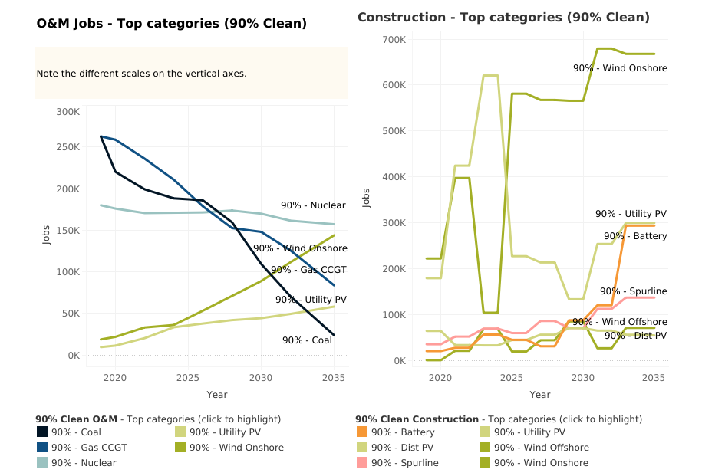
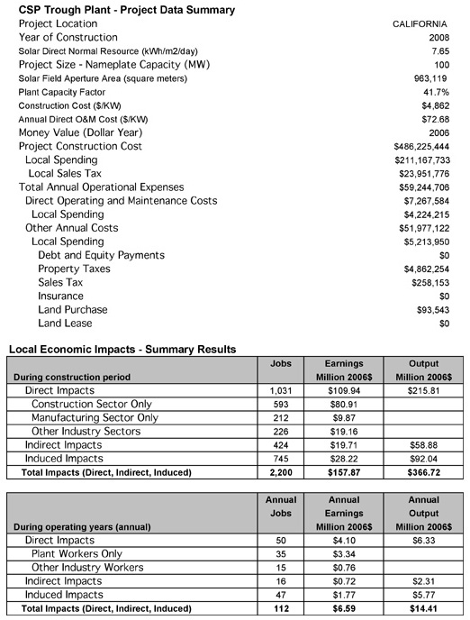
OTE: Odpowiedniki zagraniczne
JEDI: Jobs and Economic Development Impact Models
www.nrel.gov
analizy dla konkretnych projektów na podstawie opracowanych modeli dla technologii
2035 Report: Plummeting Solar, Wind, and Battery Costs Can Accelerate our Clean Energy Future
analizy strategiczne
www.2035report.com

Slide 17
Efekty zewnętrzne: Ilustracja (1/2)
1 MW zainstalowanej mocy
Pełnoetatowe kontrakty jednoroczne
15,15 10,40 9,32 7,90
PV1 PV2 PV3 PV4
Produkcja globalna [mln PLN]
6,15 4,22 3,35 3,20
PV1 PV2 PV3 PV4
Emisja CO₂ [kt]
0,23 0,16 0,13 0,12
PV1 PV2 PV3 PV4
Wartość dodana [mln PLN]
2,56 1,74 1,44 1,33
PV1 PV2 PV3 PV4

Slide 18
Efekty zewnętrzne: Ilustracja (2/2)

Slide 19
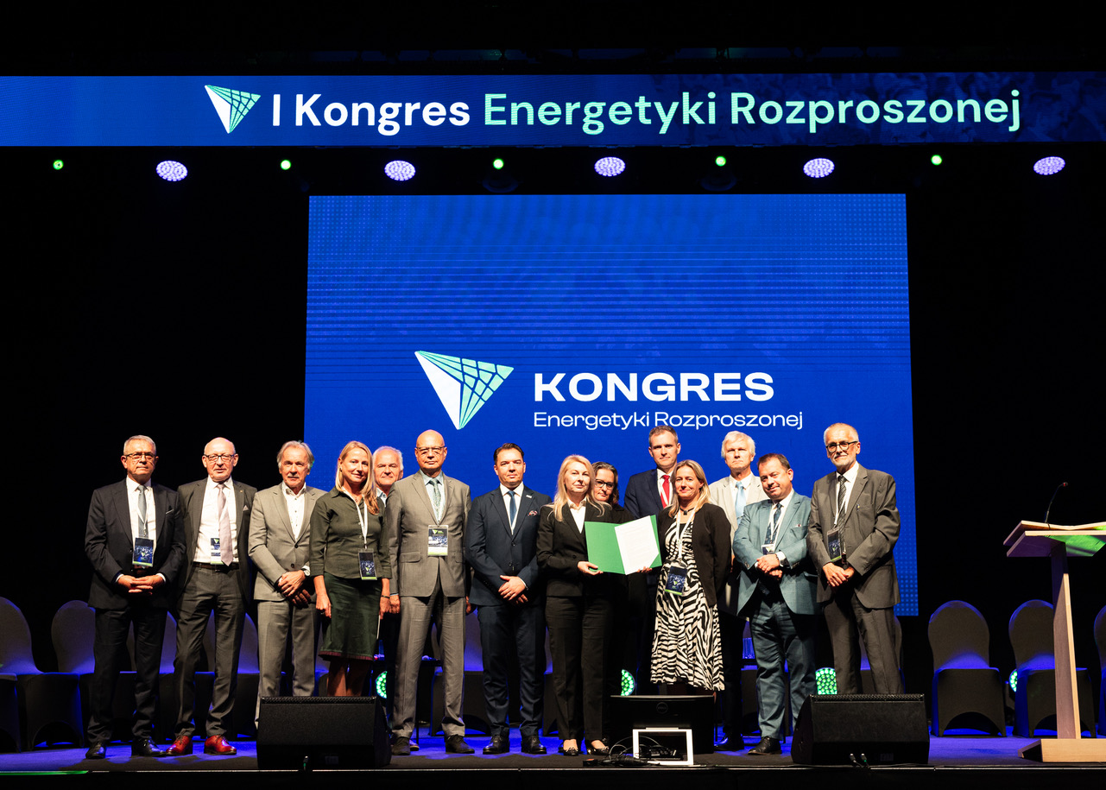
OTE – rola partnerów branżowych (1/2)
Wspólne stanowisko organizacji rozwijających energetykę rozproszoną
https://www.energetyka-rozproszona.pl/artykuly/wspolne-stanowisko-organizacji-rozwijajacych-energetyke-rozproszona/

Slide 20
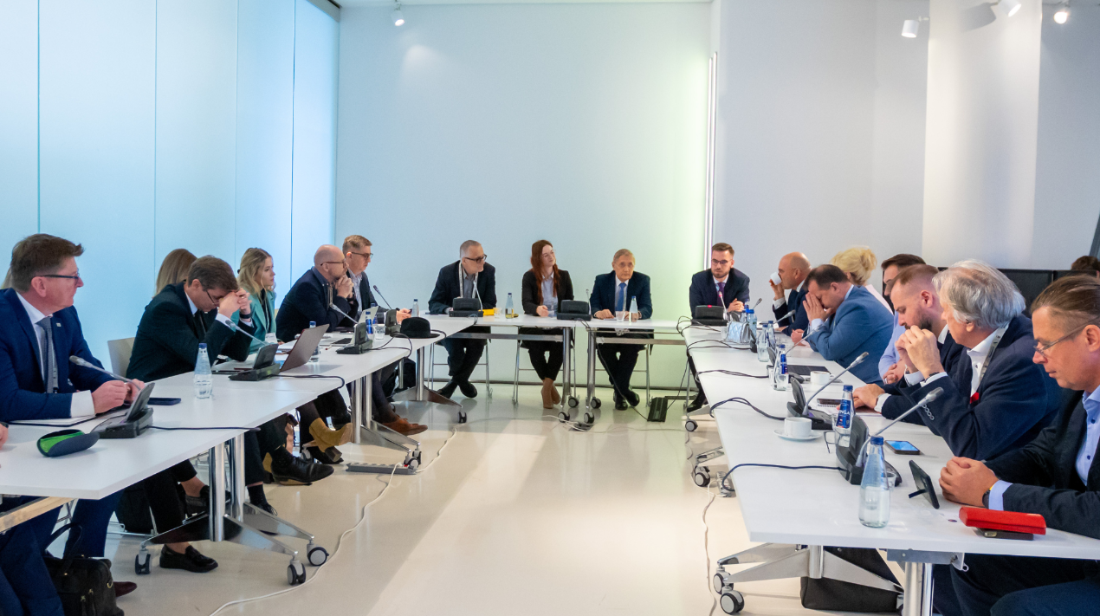
OTE – rola partnerów branżowych (2/2)
Spotkanie warsztatowe z MKiŚ podczas II Kongresu Energetyki Rozproszonej
https://www.energetyka-rozproszona.pl/artykuly/rekomendacje-organizacji-rozwijajacych-energetyke-rozproszona/

Slide 21
OTE – Partnerzy branżowi
PV Krajowa Izba Klastrów Energii i OZE
wiatr na lądzie Polskie Stowarzyszenie Energetyki Wiatrowej
małe elektrownie wodne Towarzystwo Rozwoju Małych Elektrowni Wodnych
el. biomasowe CHP Izba Gospodarcza Urządzeń OZE
elektrownie biogazowe Unia Producentów i Pracodawców Przemysłu Biogazowego i Biometanowego
geotermia głęboka AGH/Polskie Stowarzyszenie Geotermiczne
pompy ciepła gruntowe AGH
pompy ciepła powietrzne Izba Gospodarcza Urządzeń OZE
kolektory słoneczne Stowarzyszenie Producentów i Importerów Urządzeń Grzewczych
magazyny bateryjne Polskie Stowarzyszenie Magazynowania Energii
inteligentne liczniki Krajowa Izba Gospodarcza Elektroniki i Telekomunikacji

Slide 22
OTE – Perspektywy
Konsultacje KPEIK, 2024, propozycja DOZE MKiŚ:
Działanie 150. Zaangażowanie administracji centralnej w rozwój narzędzi i bieżące prace Obserwatorium Transformacji Energetycznej (OTE)
Obserwatorium Transformacji Energetycznej jako instytucja trwale wpisana w proces wspierania decyzji w obszarze programowania transformacji energetycznej w Polsce.

